Slide 1
EXPOSICIÓN ACADÉMICA · GRUPO SQLITOS
LABCONTROL:
gestión de laboratorios
con XP
Sistema web propuesto para gestionar y controlar los laboratorios del Centro de Cómputo de Univalle, sede La Paz.
Fecha: [15/10/2026]

Slide 2



EL PROYECTO Y SU PROPÓSITO
El proyecto y su propósito
Problema
Visión
Enfoque
Información dispersa y procesos manuales.
Una plataforma centralizada.
XP, backlog e iteraciones.
Bloque
01
02

Slide 3




El problema: información dispersa y procesos manuales
La consulta de horarios y disponibilidad puede depender de registros distribuidos, físicos o consultas presenciales.
Esto dificulta seguir solicitudes, identificar espacios disponibles y comunicar fallas.
LABCONTROL busca centralizar la información y mejorar la trazabilidad.
Esquema
Información dispersa
Consultas lentas
Baja trazabilidad
Necesidad de una plataforma centralizada
03

Slide 4



DIRECCIÓN DEL SISTEMA
Visión, usuarios y objetivos
Visión
Usuarios
Objetivo
Una plataforma web para consultar, administrar y controlar laboratorios con información centralizada y procesos organizados.
Estudiantes, docentes, encargados del Centro de Cómputo y administradores.
Desarrollar progresivamente el sistema aplicando XP, entregas incrementales y mejora continua.
Flujo de valor
Consultar → Solicitar → Aprobar → Utilizar → Reportar incidencia
04

Slide 5




DEL ENFOQUE AL MÉTODO
De la agilidad a Extreme Programming
Desarrollo ágil
Extreme Programming (XP)
El desarrollo ágil trabaja en ciclos cortos, con colaboración, entregas frecuentes y adaptación.
XP enfatiza calidad técnica, comunicación, simplicidad, retroalimentación y respuesta al cambio.
XP combina desarrollo iterativo e incremental: revisar y mejorar, mientras se agregan capacidades.
Ciclos cortos
Colaboración
Entregas frecuentes
Adaptación
Idea clave: no esperar al sistema completo para obtener evidencia.
05

Slide 6





PRINCIPIOS QUE GUÍAN EL TRABAJO
Valores XP y aplicación en LABCONTROL
Comunicación
Simplicidad
Retroalimentación
Aclarar dudas y coordinar avances.
Implementar lo necesario para el problema actual.
Revisar y ajustar.
Valentía
Respeto
Corregir decisiones y código.
Colaborar y reconocer responsabilidades.
Persona 1 cierra con la transición: necesidades → historias → backlog → iteración.
06

Slide 7


HISTORIAS, BACKLOG E ITERACIONES
Bloque 2 · Historias, backlog e iteraciones
Traducir necesidades en funcionalidades verificables.
Historias
Backlog
Iteraciones
Necesidades con propósito.
Trabajo priorizado y evolutivo.
Esfuerzo relativo y entregables.
Bloque
02
La planificación orienta el trabajo; no demuestra por sí sola que una funcionalidad esté terminada.
07

Slide 8
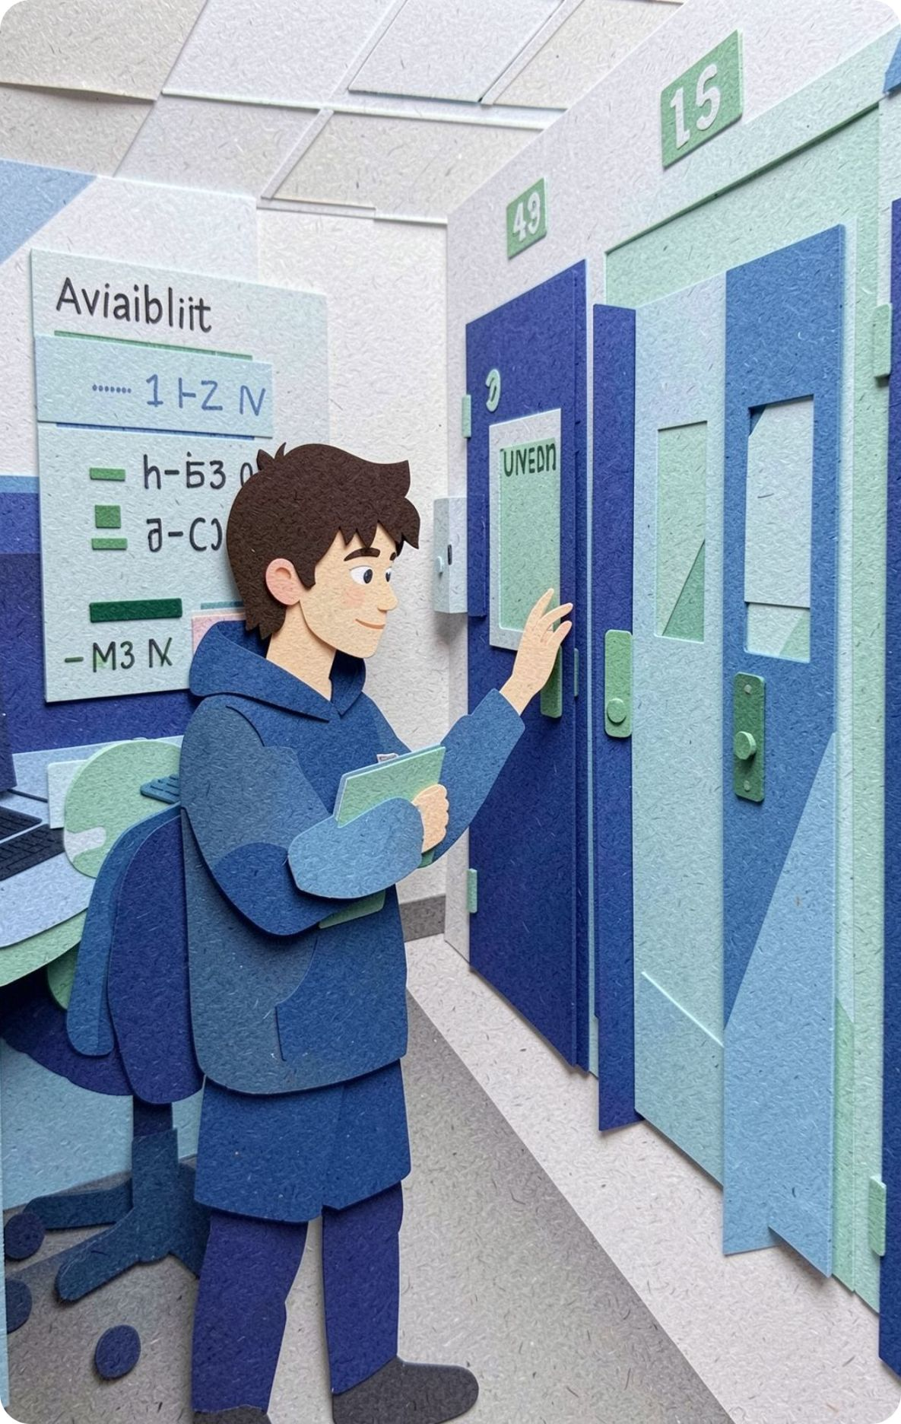
DE LA NECESIDAD A LA PRUEBA
Historias de usuario: necesidades con propósito
Estructura
“Como [usuario], quiero [funcionalidad], para [beneficio]”.
Ejemplo: “Como estudiante o docente, quiero consultar la disponibilidad de los laboratorios según fecha y horario, para encontrar un espacio disponible sin revisar físicamente cada laboratorio”.
Criterios de aceptación: deben indicar cómo comprobar que la historia funciona.
08

Slide 9
PRIORIZAR EL VALOR
20 funcionalidades · 91 puntos estimados
Product Backlog: ordenar el valor
ID | Funcionalidad | Prioridad | Puntos | Iteración
HU-01 | Inicio de sesión y autenticación | Alta | 8 | 1
HU-02 | Consultar disponibilidad | Alta | 3 | 1
HU-03 | Consultar horarios | Alta | 3 | 1
HU-05 | Solicitar uso | Alta | 5 | 1
HU-08 | Aprobar o rechazar solicitudes | Alta | 5 | 2
HU-01 autenticación · HU-02 disponibilidad · HU-03 horarios · HU-04 información del laboratorio.
HU-05 solicitud de uso · HU-06 mis solicitudes · HU-07 estado de solicitud.
Luego: gestión administrativa, incidencias, historiales, reportes, notificaciones e indicadores.
El backlog es priorizado y evolutivo; no es una lista de funcionalidades ya implementadas.
09

Slide 10





LA DEPENDENCIA DEFINE EL ORDEN
Priorización: primero el flujo principal
Autenticación
Consulta
Solicitud → Aprobación → Seguimiento
La autenticación habilita el control de acceso y los roles.
Disponibilidad y horarios permiten saber cuándo y dónde se puede solicitar.
Las solicitudes y su seguimiento construyen el flujo básico.
Criterios: valor para el usuario, dependencias y contribución al flujo principal. Incidencias, historiales, reportes y estadísticas amplían la gestión.
10

